Slide 1
موضوع: میدان نقش جهان
تدوین: مانلی خوشخو و سوگل ابراری

Slide 2
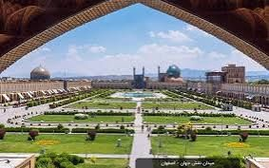
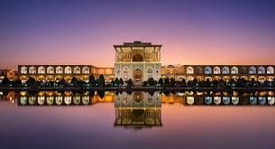
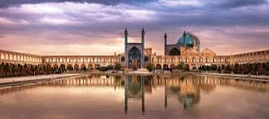
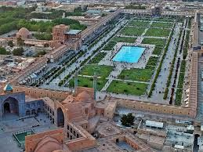
اشنایی اولیه با میدان نقش جهان

Slide 3
میدان نقش جهان و بناهای اطراف ان
معروف با نام تاریخی میدان شاه و پس از انقلاب 1357 ایران با نام رسمی میدان امام میدان مرکزی شهر اصفهان است که در قلب مجموعه تاریخی نقش جهان قرار دارد
دیرینگی: صفویه
بناهای موجود در چهار طرف میدان نقش جهان :
عالی قاپو
مسجد شاه{مسجد امام}
مسجد شیخ لطف الله
سردرقیصریه که ورودی اصلی بازارچه اصفهان است
200 حجره 2 طبقه پیرامون میدان که جایگاه صنایع دستی اصفهان
نخستین اثار ایرانی که به عنوان میراث جهانی یونسکو ثبت شد.

Slide 4
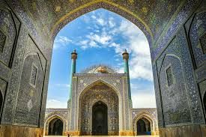
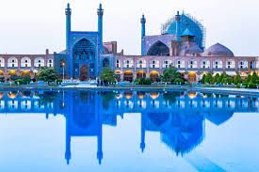
مسجد شاه :

Slide 5
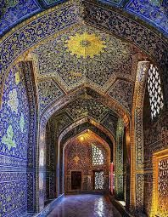
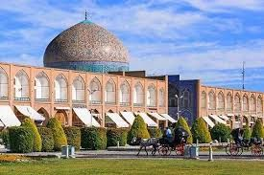
مسجد شیخ لطف الله

Slide 6
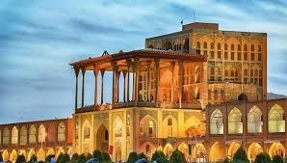
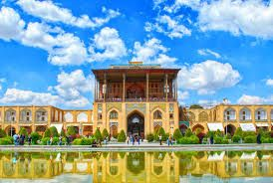
عمارت عالی قاپو

Slide 7
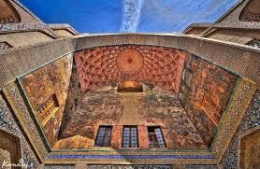
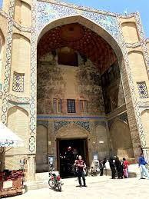
سر در و بازار قیصریه

Slide 8
جغرافیا و مشخصات:
میدانی مستطیل شکل در ازای 560 متر و پهنای 160 متر است
پیرامون میدان 200 حجره دو طبقه قرار دارد

Slide 9
مسجد شاه
مهمترین مسجد از دوره صفویان
کار ساخت این مسجد در سال 1020 هجری قمری اغاز شده و تزیینات نهایی ان در زمان در زمان شاه سلیمان به سال 1047 ه.ق به پایان رسیده.
معمار: استاد علی اکبر اصفهانی
کتیبه سر در ان: خط علیرضا عباسی
ارتفاع گنبد مسجد: 52 متر
ارتفاع مناره های اصلی: 48 متر
ارتفاع مناره های ورودی: 42 متر

Slide 10
ویژگی مسجد:
1. کاشیکاری زیبا و هنرمندانه
2. رابطه معماری و بصری مسجد و مناره های چهارگانه ان با میدان
3. نابرابری محور میدان با قبله و تصحیح ان در دهلیز های ورودی و بازتاب صدا در زیر گنبد مسجد
نکته اضافی: در گذشته این مسجد به نام های :
مسجد مهدی
مسجد جامع
مسجد سلطانی
مسجد شاهی
مسجد شاه
جامع کبیر عباسی

Slide 11
سردر قیصریه
در گذشته نه چندان دور 3 طبقه بوده و اکنون 2 طبقه است
طبقه سوم ان نقاره خانه بوده است که در ان با صدای موسیقی اوقات روز را اعلام میکرده اند
شامل 4 در فرعی یک دروازه اصلی و یک حوض که ان حوض به باغچه تبدیل شد
علت نامگذاری بنا: شباهت ان به یکی از بناهای شهر قیصریه بود
باالای سر در نقاشی هایی با قلم رضا عباسی به چشم میخورد
ناقوس دیر هرمز و ساعت موجود در قلعه پرتغالی های جزیره هرمز پس از فتح ان جزیره به اصفهان اورده شده و بالای سر در نصب شده

Slide 12
عالی قاپو
6 طبقه
ضلع غربی میدان
زیر بنای حدود 1800 متر مربع
ارتفاع نهایی ان از سطح میدان: 34 متر
هر طبقه تزئینات خاص خودش را دارد
خصوصیات: واکنش صوت و صدا در محل ورودی
تالار پذیرایی بسیار زیبا
تالار اصلی موسیقی
53 اتاق برای نشیمن
اتاق جلسه
دولت خانه
محل استقرار سفرا و میهمانان

Slide 13
عالی قاپو
در پشت ساختمان پلکان مارپیچی وجود داره که در گذشته برای اذان گفتن از ان بالا میرفتند
سازه بنا: بر پایه دیوار هایه باربر و تیرها و ستون های چوبی استوار است
کارشناسان معتقدند این بنا شالوده ای تیموری دارد
در 3 اذر 1399 یک توپ جنگی باقیمانده از صفویه مقابل ان نصب شد

Slide 14
مسجد شیخ لطف الله
تاماراسون ان ارا به عنوان یکی از زیباترین بناهای مذهبی دنیا عنوان میکند
در سمت مشرق قرار دارد
در دوره قاجار بشدت تخریب شد
در زمان رضا شاه بازسازی شد
کاشیکاری فعلی ان از سال 1315 شمسی است
ارتفاع گنبد: 32 متر
ساخت ان 17 سال طول کشیده
تفاوت بنا با سایر مساجد دوره صفوی:
دارای صحن نیست
مناره ندارد
سردر مسجد به قلم: ثلث علیرضا عباسی خوشنویس معروف صفوی

Slide 15
بناهای تخریب شده
سرستون های مرمرین
110 عراده توپ اسپانیایی
میله قپق به ارتفاع 40 متر در مرکز میدان
مدرسه خواجه ملک

Slide 16
تمام

